Slide 1
P2PSE: A peer-to-peer support for multiplayer games
Felipe J. Vilanova
Carlos Eduardo B. Bezerra
Marcos R. Crippa
Fábio R. Cecin
Prof. Dr. Cláudio F. R. Geyer
VII Simpósio Brasileiro de Jogos e Entretenimento Digital
Belo Horizonte, MG, 11 de novembro de 2008

Slide 2
Agenda
Introdução
  Contexto de MMOGs
  Modelo cliente-servidor
  Modelo peer-to-peer
  Objetivo do projeto P2PSE
O Projeto P2PSE
  Modelo de jogo instanciando
  Arquitetura
  Camadas 0, 1 e 2
  Módulo de I.A.
  Módulo de segurança
Simulações e resultados
Conclusão

Slide 3
Introdução:
Jogos maciçamente multijogador,
seus requisitos e abordagens

Slide 4
Introdução: MMOGs
MMOGs
  Massively multiplayer online games, ou Jogos Online Maciçamente Multijogador
  Grande número de jogadores simultâneos
  Jogadores conectados através da Internet
  World of Warcraft, EVE Online e EverQuest
  Geram grande receita, porém implicam em grandes custos
Interação dos jogadores
  O ambiente do jogo é composto por Entidades
  Cada jogador controla um Avatar, que tem diversos atributos
  A interação ocorre através do envio de Ações e recebimento de atualizações de estado das entidades relevantes ao avatar
  Problema: número de atualizações de estado (recebimento e envio) pode crescer quadraticamente em relação ao número de jogadores

Slide 5



Introdução: abordagem cliente-servidor
  Geralmente se usa a abordagem cliente-servidor
  O servidor recebe as ações, processa-as e envia os resultados
  Projeto mais simples que P2P, resistente a trapaça e permite controle central do jogo
  Escalabilidade é tratada com super-dimensionamento dos recursos

Slide 6

Introdução: servidor distribuído
  Geralmente se usa a abordagem cliente-servidor
  O servidor recebe as ações, processa-as e envia os resultados
  Projeto mais simples que P2P, resistente a trapaça e permite controle central do jogo
  Escalabilidade é tratada com super-dimensionamento dos recursos

Slide 7


Introdução: sistemas servidores independentes
East Realm
West Realm
Asia Realm
  Geralmente se usa a abordagem cliente-servidor
  O servidor recebe as ações, processa-as e envia os resultados
  Projeto mais simples que P2P, resistente a trapaça e permite controle central do jogo
  Escalabilidade é tratada com super-dimensionamento dos recursos

Slide 8
Introdução: abordagem P2P
Uma alternativa comumente proposta é a P2P
  Descentralização do suporte ao jogo
  Eliminação do single point of failure
  Mensagens trocadas diretamente implicam em menor atraso
  Seria o ideal, não fossem algumas questões críticas
Simulação executada pela máquina do jogador
  Vulnerabilidade a trapaça
  Possibilidade de inconsistência no estado do jogo
  Sobrecarga da banda de upload dos jogadores

Slide 9
Introdução: questões em P2P (1/5)
Cada jogador é responsável por simular e atualizar os outros

Slide 10
Introdução: questões em P2P (2/5)
Jogador B:
1: B se teleporta
2: A atira em B
Jogador A:
1: A atira em B
2: B se teleporta
Pode haver inconsistência nas simulações

Slide 11

Introdução: questões em P2P (3/5)
A
C
Trapaceiro para A:
“Matei você”
Trapaceiro para C:
“Peguei 2kk do seu ouro”
Vulnerabilidade a trapaça sem árbitro central

Slide 12

Introdução: questões em P2P (4/5)
Banda de D: 64 kBps
Para B: 30 kB/s
Para C: 30 kB/s
Para E: 4 kB/s (insuficiente)
B
E
C
Provável sobrecarga da banda de upload de algum peer
Pode ser feito roteamento, delegando os updates de um jogador a outro

Slide 13
Introdução: questões em P2P (5/5)
C
Host F inalcançável
a partir de C
FW
F
Possível bloqueio por NAT/Firewall
Necessário executar algum roteamento, desviando do bloqueio no destino

Slide 14
Introdução: Objetivo
Objetivo:
  Prover um suporte parcialmente descentralizado para MMOGs, ao mesmo tempo em que mantém as propriedades básicas do modelo cliente-servidor, tais como: segurança, consistência e escalabilidade
Proposta:
  Modelo híbrido baseado em instâncias, combinando a segurança e consistência do modelo cliente-servidor com a flexibilidade e independência do modelo P2P

Slide 15
O Projeto P2PSE:
Um modelo de suporte e também
Uma biblioteca de programação C++

Slide 16

P2PSE: modelo de instâncias
Espaço social
Cliente-servidor
Menor uso de banda
Menos consistência
Mais confiável
Espaços de ação
Grupos peer-to-peer
Maior uso de banda
Maior consistência
Menor confiabilidade
Introduzido no jogo Guild Wars
Consiste em dividir o jogo em dois tipo de espaços: social e de ação
Espaço social:
  Ambiente amplo, contíguo e persistente
  Todos os jogadores podem interagir entre si
  Menor requisito de consistência da simulação
  Menor demanda por largura de banda
  Menor tolerância a perda de pacotes (comércio)

Slide 17
P2PSE: modelo de instâncias
Espaço social
Cliente-servidor
Menor uso de banda
Menos consistência
Mais confiável
Espaços de ação
Grupos peer-to-peer
Maior uso de banda
Maior consistência
Menor confiabilidade
Introduzido no jogo Guild Wars
Consiste em dividir o jogo em dois tipo de espaços: social e de ação
Espaço de ação:
  Ambiente pequeno, isolado e cujo tempo de vida acaba quando os jogadores o deixam
  Apenas um número limitado de jogadores pode estar presente em cada espaço de ação
  Maior requisito por consistência (jogo em si)
  Maior demanda por largura de banda
  Perda de pacotes não é crítica (pacotes tornam-se obsoletos rapidamente)

Slide 18
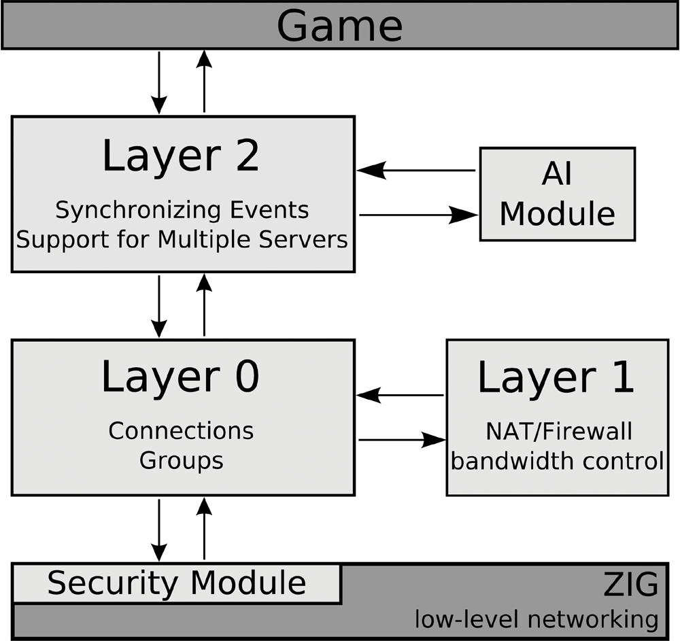
P2PSE: arquitetura

Slide 19
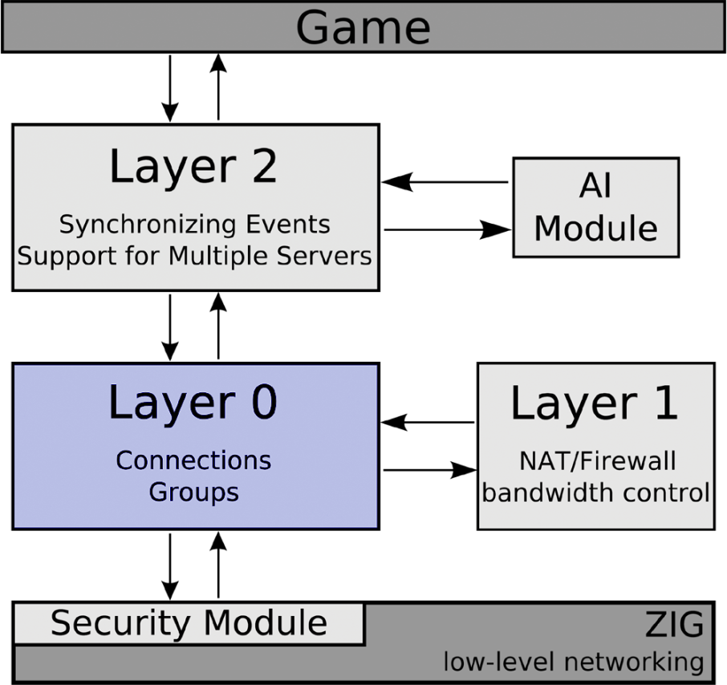
P2PSE: camada 0
A camada 0 é responsável por:
  Formação e gerenciamento da malha de conexões, tanto entre clientes quanto com o servidor
  Criação, destruição e gerenciamento dos grupos referentes aos espaços social e de ação
  Funções de network, como criação de socket, conexão, envio e recebimento de pacotes, através da lib ZIG
Através da ZIG, que implementa um protocolo similar ao SCTP, consegue-se estabelecer “conexões” UDP confiáveis
A ZIG também permite utilizar o mesmo socket para comunicar-se com os outros hosts do jogo

Slide 20

P2PSE: camada 0 - formação de grupos
Quero entrar
no grupo
Lista de membros do grupo

Slide 21
P2PSE: camada 0 - formação de grupos
Quero entrar
no grupo
Se puder entrar:
Adiciona o jogador à lista de membros do grupo

Slide 22
P2PSE: camada 0 - formação de grupos
Limbo
Quero entrar
no grupo
O jogador deve estabelecer então conexões com os outros membros do grupo.
Enquanto não termina, de se conectar ao grupo, o jogador fica em um grupo temporário, o “Limbo”
O servidor envia a nova lista ao jogador e ao grupo

Slide 23
P2PSE: camada 0 - formação de grupos
Quando o jogador e os membros do grupo confirmam ao servidor que estão conectados, o jogador é finalmente inserido no grupo
Lista de membros do grupo
Isto é possível porque, mesmo quando estão em um grupo de ação, em P2P, os jogadores mantém-se vinculados ao servidor, trocando algumas mensagens com ele
Isto também permite a detecção de timeout de um determinado jogador, assim como a destruição do grupo de ação quando este não possuir mais nenhum membro

Slide 24
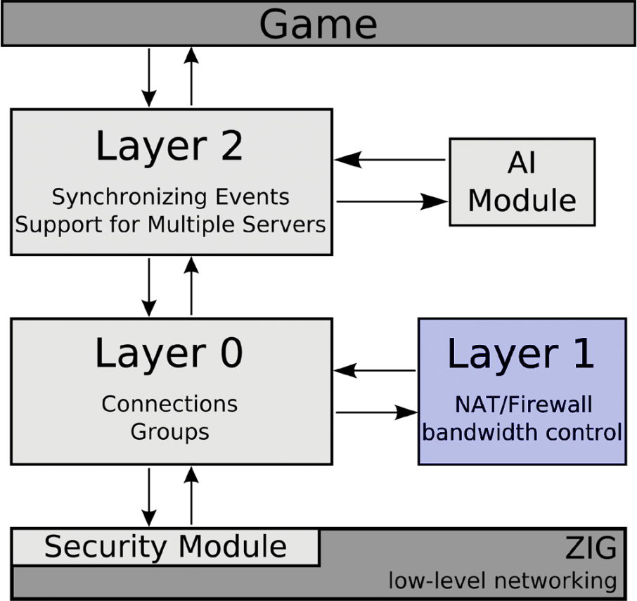
P2PSE: camada 1
A camada 1 é responsável por tratar:
  Insuficiência de banda para um peer atualizar todos os outros em um grupo de ação
  Bloqueio da conexão entre dois dados peers por causa de NAT/Firewall
  Ambos solucionados com roteamento dentro do grupo

Slide 25
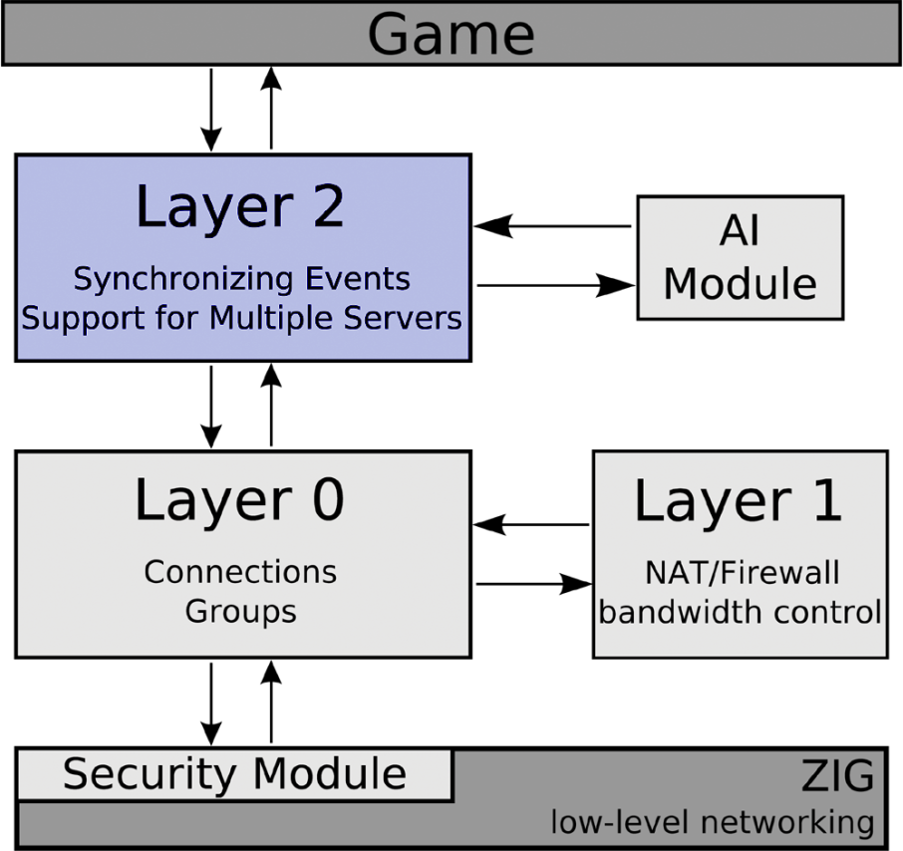
P2PSE: camada 2
A camada 2:
  Dá ao programador do jogo a API que lhe permitirá usar a P2PSE library
  Introduz o suporte a múltiplos servidores para o espaço social
  Introduz o super-peer, para resolver conflitos na simulação e reportar ao servidor

Slide 26

P2PSE: camada 2 – super peer
super-peer
O super-peer pode ordenar eventos
Resolver inconsistências de simulação
Pode detectar e denunciar trapaças
Ao final da partida, encaminha o resultado do jogo ao servidor, que altera o estado dos jogadores no banco de dados, se houver

Slide 27
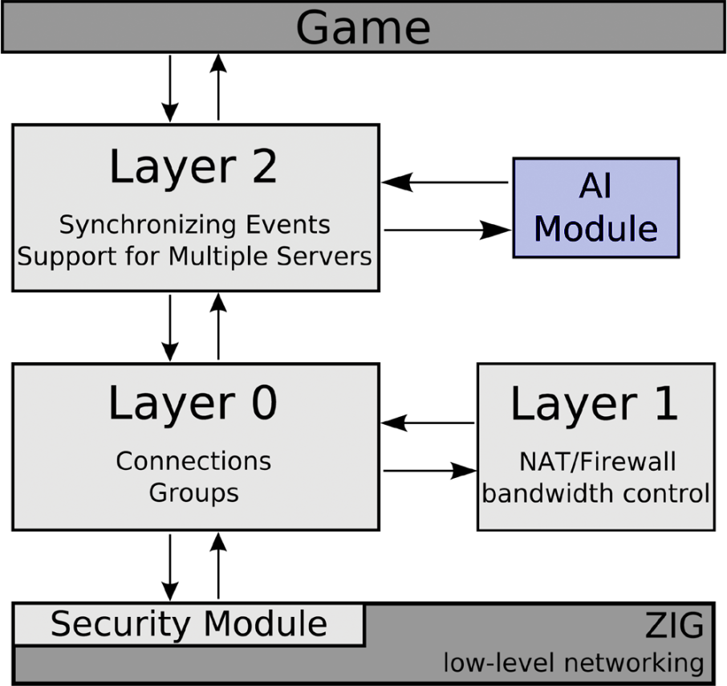
P2PSE: módulo de inteligência artificial
O módulo de I.A.:
  Age de maneira independente dos outros módulos, podendo ser chamado quando desejado
  Utiliza uma RNA MLP full-connected para detectar padrões “inaceitáveis” numa sequencia de posições
  Visa diminuir o tipo de cheating mais comum em MMORPGs, que é o de speed-cheating

Slide 28
P2PSE: módulo de inteligência artificial - chamada
P2PSE C2
Jogador X, lista de posições nos últimos 30 s
Módulo de IA
“índice de fraude” do Jogador X
É preferível não acusar um jogador culpado a acusar um inocente
No experimento (utilizando MatLab), a RNA foi treinada tendo isso em vista, minimizando falsos positivos
Probabilidade encontrada de detectar trapaça: 21,14%
Probabilidade de falso positivo: 0,98%

Slide 29
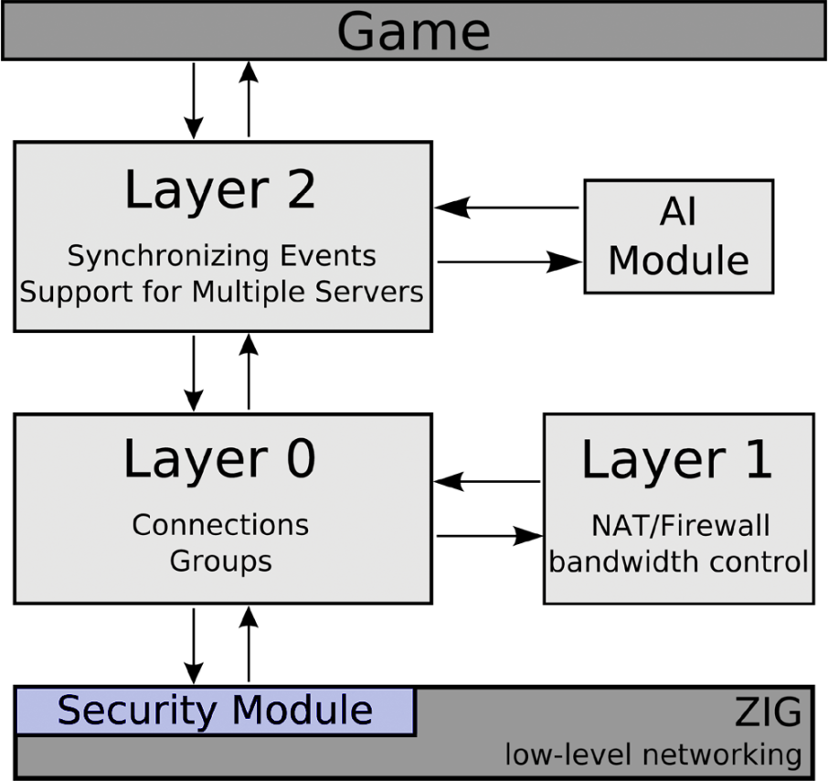
P2PSE: módulo de segurança
O módulo de segurança:
  Pode ser ligado ou desligado, a depender do programador setar a flag no seu código
  Busca ser o mais transparente possível
  Provê integridade, confidencialidade e autenticidade
  Intercepta pacotes a enviar, antes de serem escritos no socket e pacotes recebidos, logo após serem lidos do socket
  A troca de chaves e configuração das conexões seguras são feitos em tempo de execução, ao primeiro contato entre os hosts
  Adiciona um control header aos pacotes de dados, assim como requer o envio de alguns pacotes de controle

Slide 30
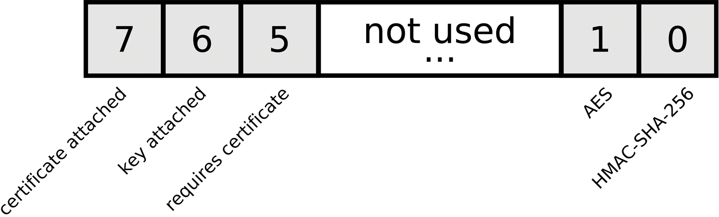
P2PSE: control header
Na negociação inicial de chaves, é utilizada chave assimétrica, com base nos certificados disponibilizados
Após esta negociação, utiliza-se a chave negociada para comunicar-se de maneira simétrica
Podem ser usadas chaves curtas, porque o tempo de utilidade de cada pacote do jogo é muito curto
  Neste caso, é importate trocar a chave periodicamente

Slide 31
Simulações e resultados

Slide 32
Simulação
Simulador utilizado: ns-2 [McCanne et al., 1995]
Foram simulados dois servidores:
  Servidor tradicional de jogo
  Servidor P2PSE
No servidor tradicional, os jogadores permanecem conectados e interagindo através dele
No servidor P2PSE, existe um tempo médio em que cada jogador permanece em cada espaço
O valor medido foi o uso de largura de banda, tanto upload quanto download, dos servidores de jogo

Slide 33
Simulação: parâmetros
Protocolo utilizado: UDP
Comprimento do pacote do cliente para o servidor: 100 bytes
Comprimento de um pacote de atualização de estado do servidor para o cliente: 100 bytes multiplicado pelo número de jogadores cujo estado será atualizado
Intervalo entre pacotes do cliente: 150 ms
Intervalo entre pacotes do servidor: 100 ms
Cada jogador troca de espaço periodicamente, ficando em cada um um tempo aleatório, entre 0 e 20 minutos, a cada troca
Duração da sessão de jogo simulada: 1 hora
Número de jogadores: 40, 80, 120 e 160

Slide 34
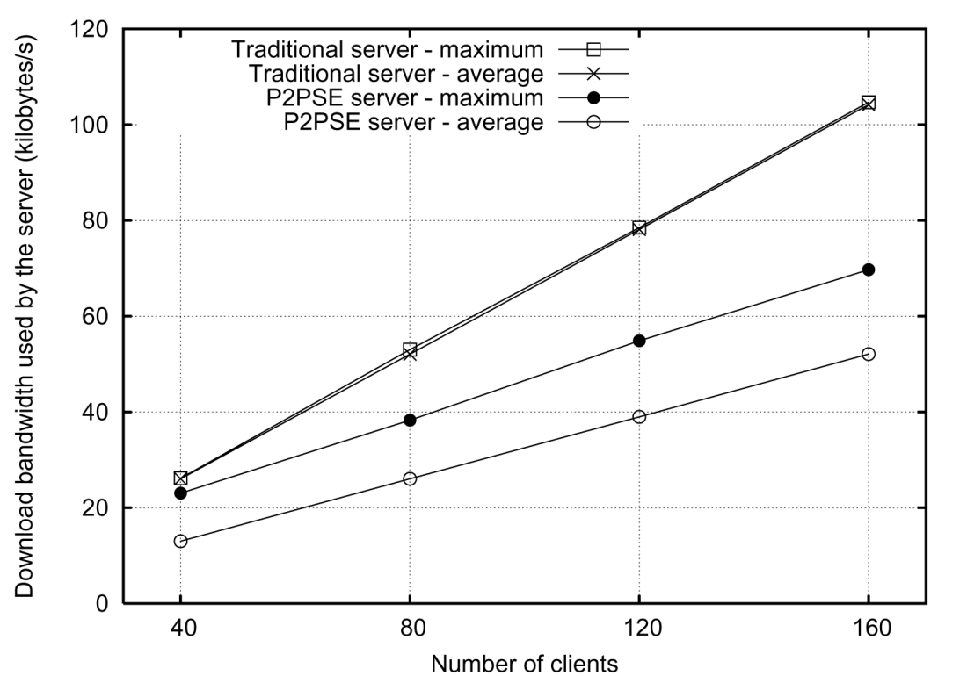
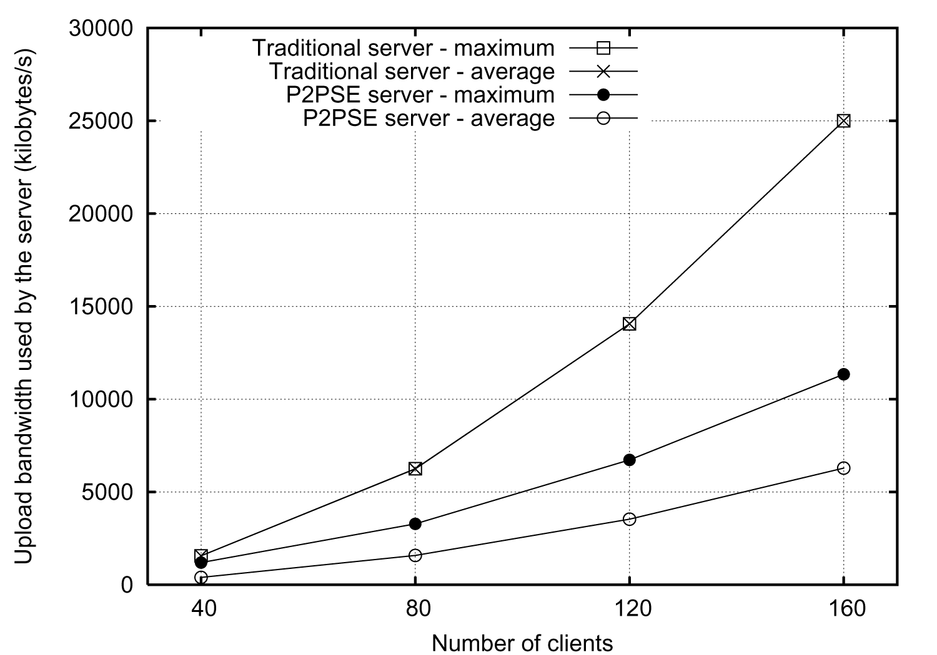
Simulação: resultados
Foram encontrados valores de uso de largura de banda de upload e de download máximos e mínimos, de acordo com o número de jogadores

Slide 35
Conclusão

Slide 36
Considerações finais
Utilizando uma abordagem diferente para MMOGs, utilizando grupos P2P, conseguimos alcançar ao mesmo tempo: segurança, escalabilidade e resistência a trapaça
O jogo de tanques do tipo Capture The Flag, “Hoverkill” foi portado para usar a P2PSE lib, obtendo resultados satisfatórios
Em trabalhos futuros, poderemos testar jogo(s) real(is) utilizando a biblioteca aqui proposta

Slide 37
THE END
FIM.
Obrigado

